Slide 1
Řízení sw projektů
Tým ZZ TOP 11.11.2022

Slide 2
Obsah prezentace
Členové týmu
Implementační platforma
Stav projektu
Týmové nástroje
Týmová spolupráce
Plusy projektu
Prostor ke zlepšení

Slide 3


Členové týmu
Aktuální složení
Michal Zoubek (SM)
Martin Mlčák (TM)
Karel Svoboda (PO)
Bývalí členové
Vít Zoubek
Barbara Maria Ráčková
Tomáš Ráček

Slide 4
Implementační platforma
Webová aplikace
Zkušenosti a podklady z předešlých předmětů
Bootstrap
PHP
MySQL

Slide 5
Stav projektu
Hotovo
Vybrané webové stránky pro role
Model DB
Vytvořená DB v phpMyAdmin
Částečně vytvořená projektová dokumentace
Na čem pracujeme
Webové stránky pro role
Naplnění DB
US

Slide 6
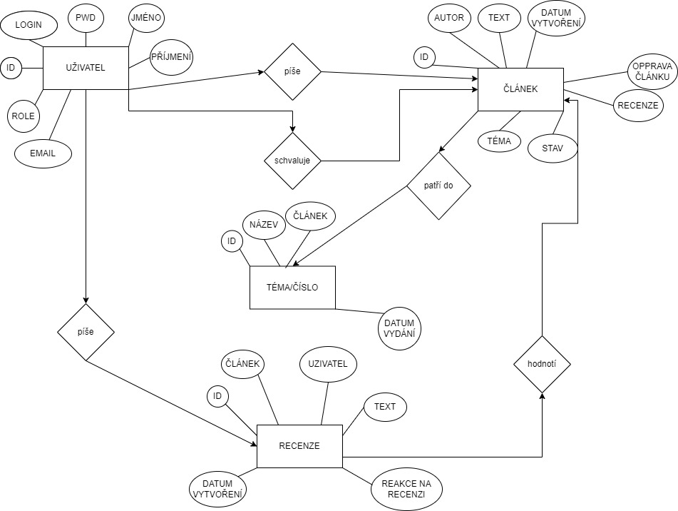
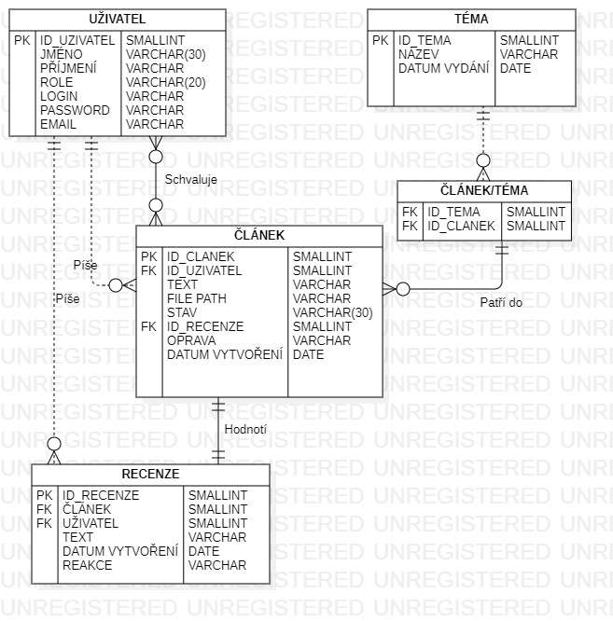
Stav projektu Konceptuální a ER model

Slide 7
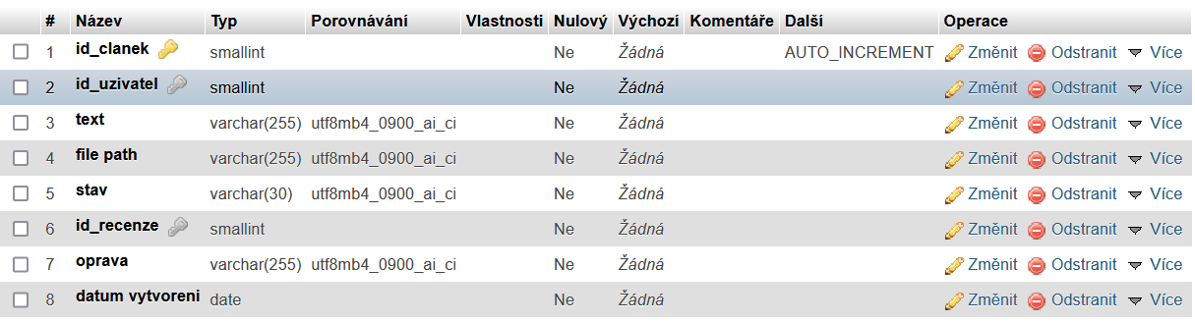
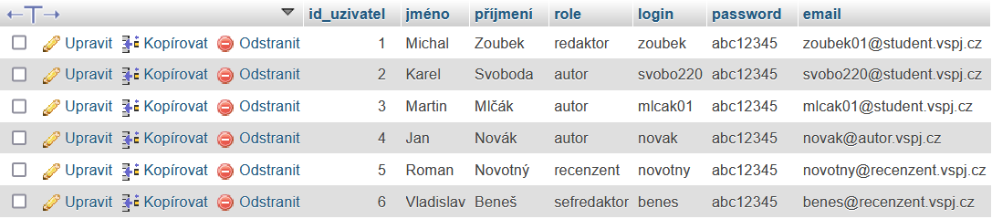
Stav projektu Databáze

Slide 8
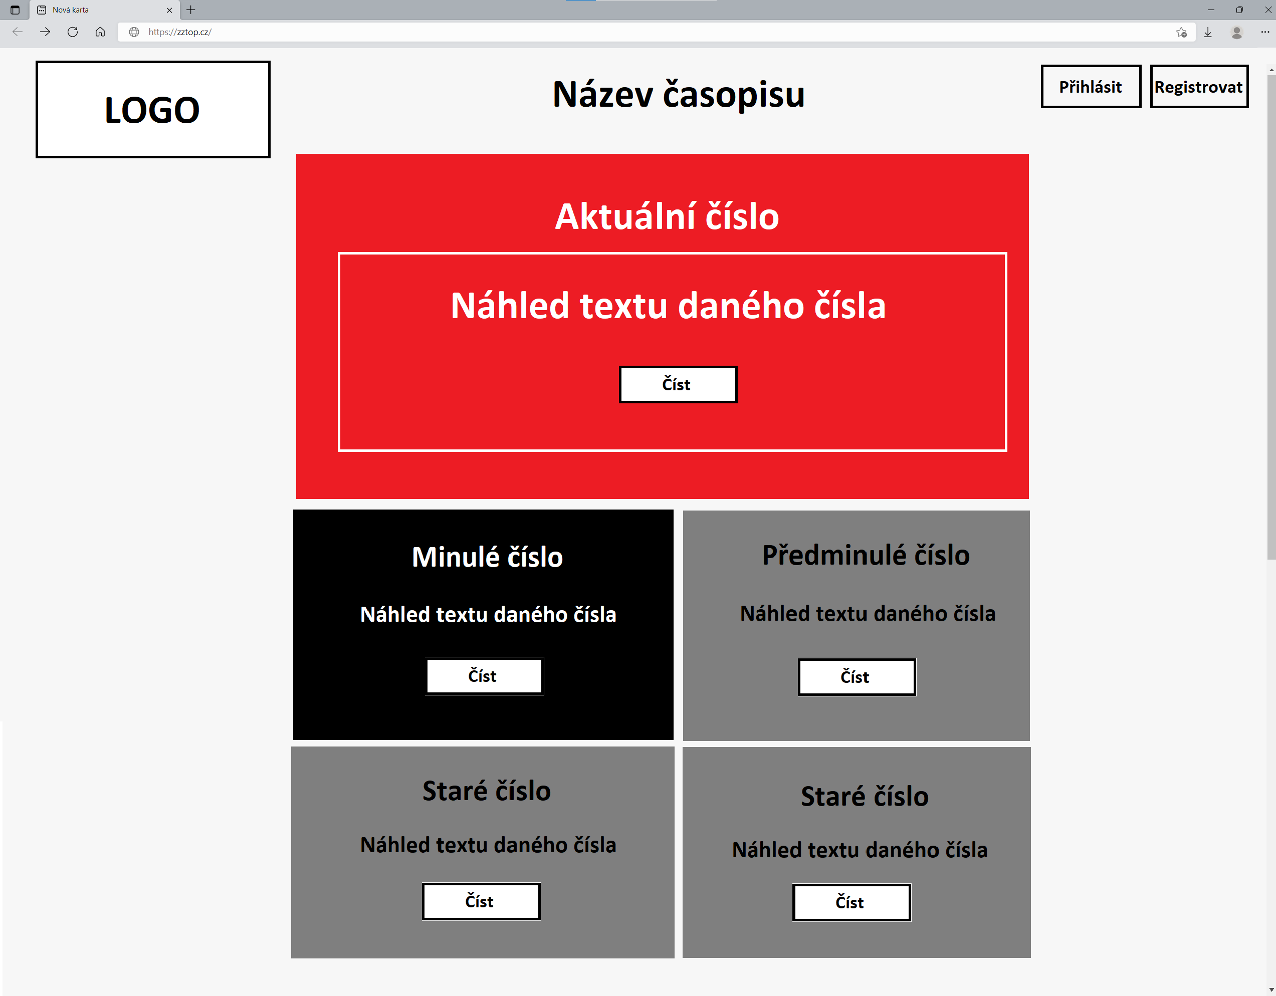
Stav projektu webové rozhraní

Slide 9
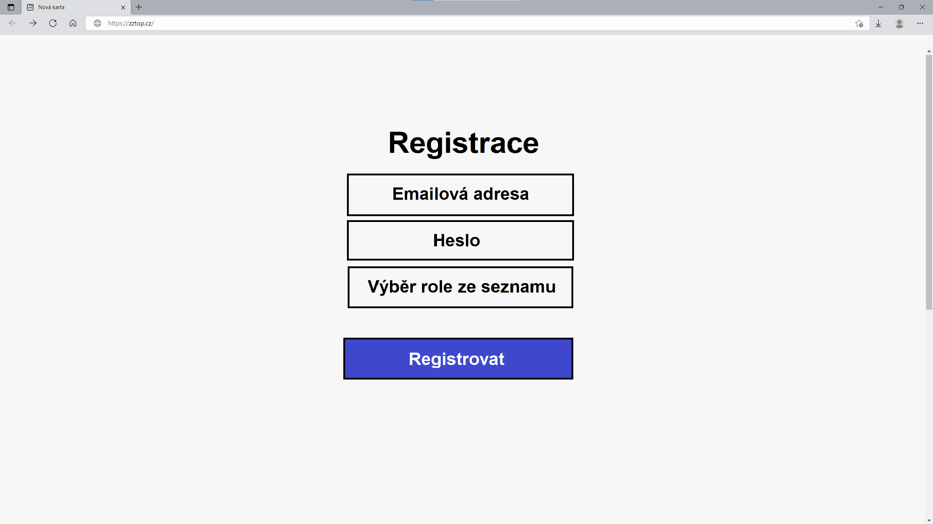
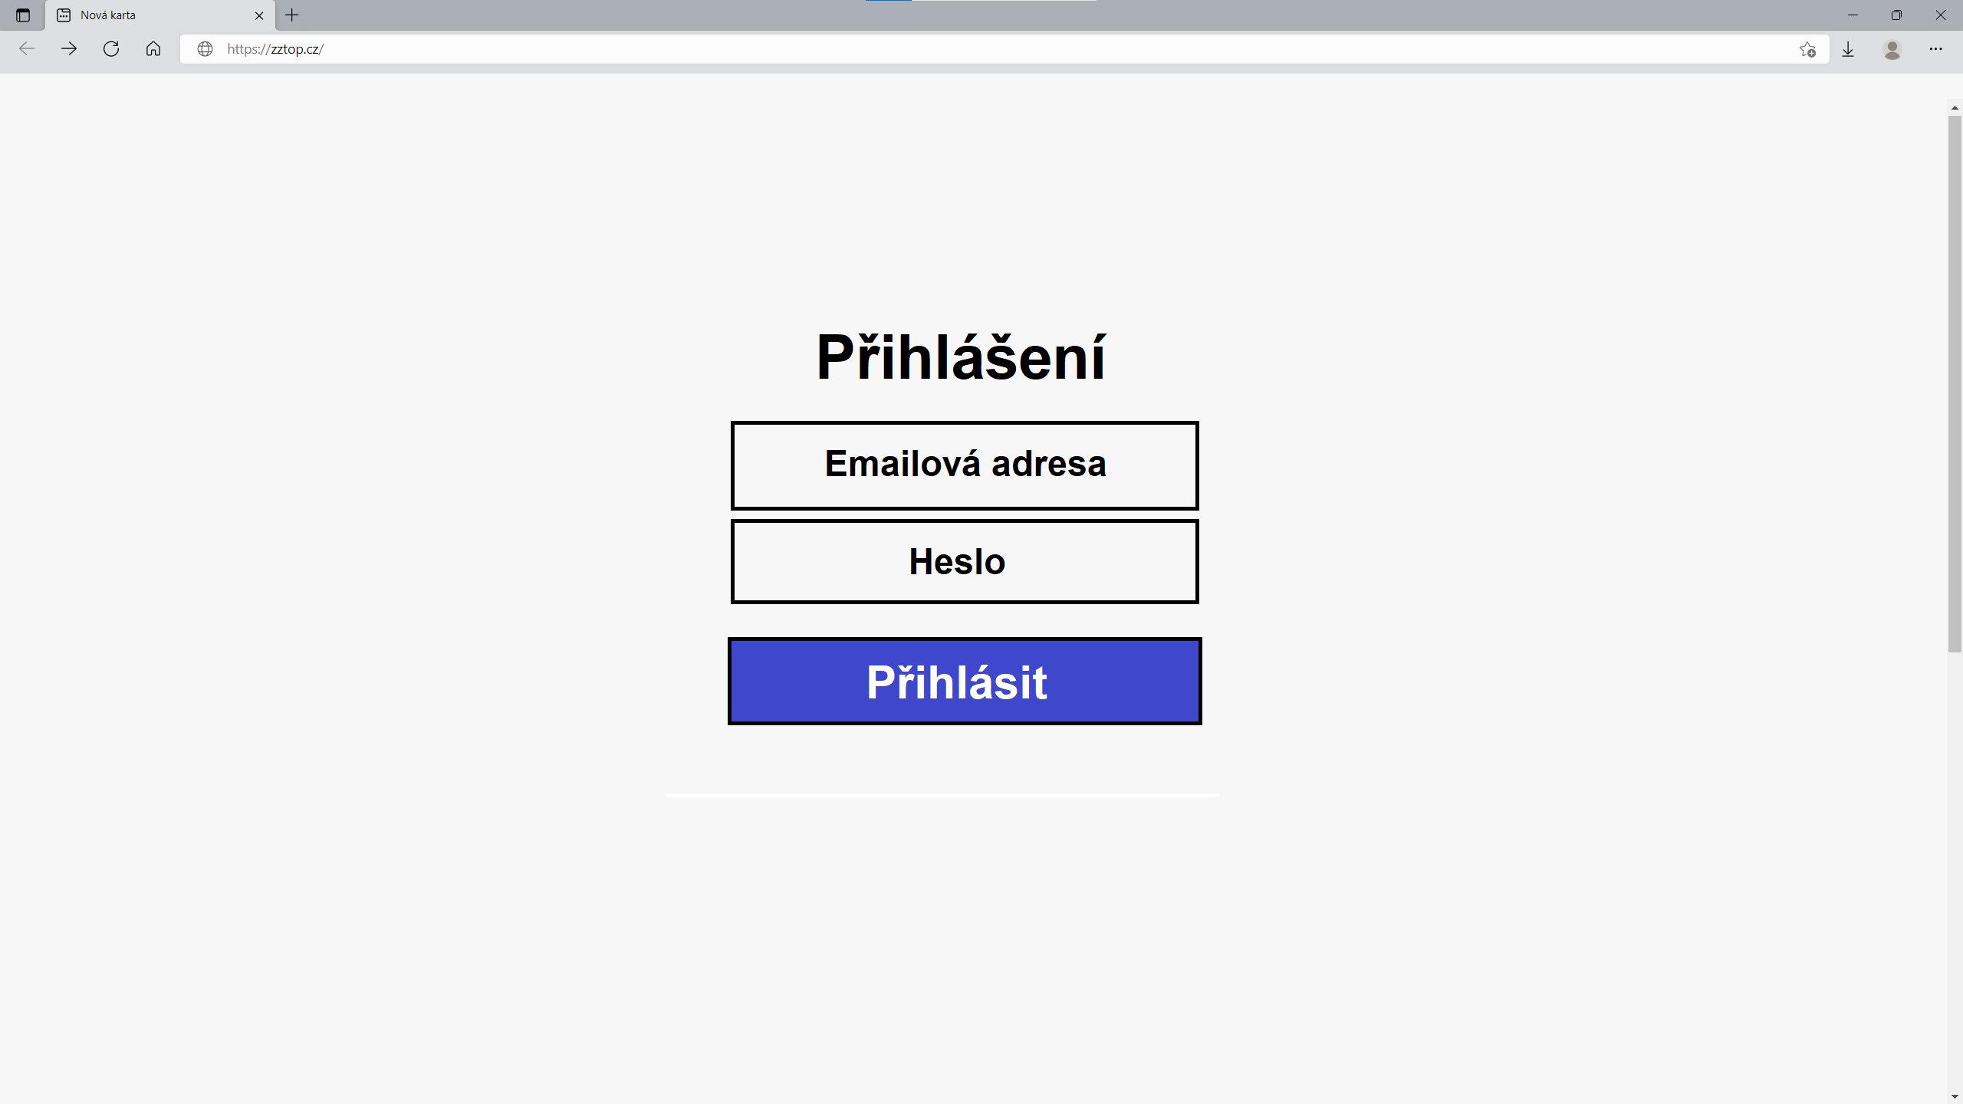
Stav projektu webové rozhraní

Slide 10
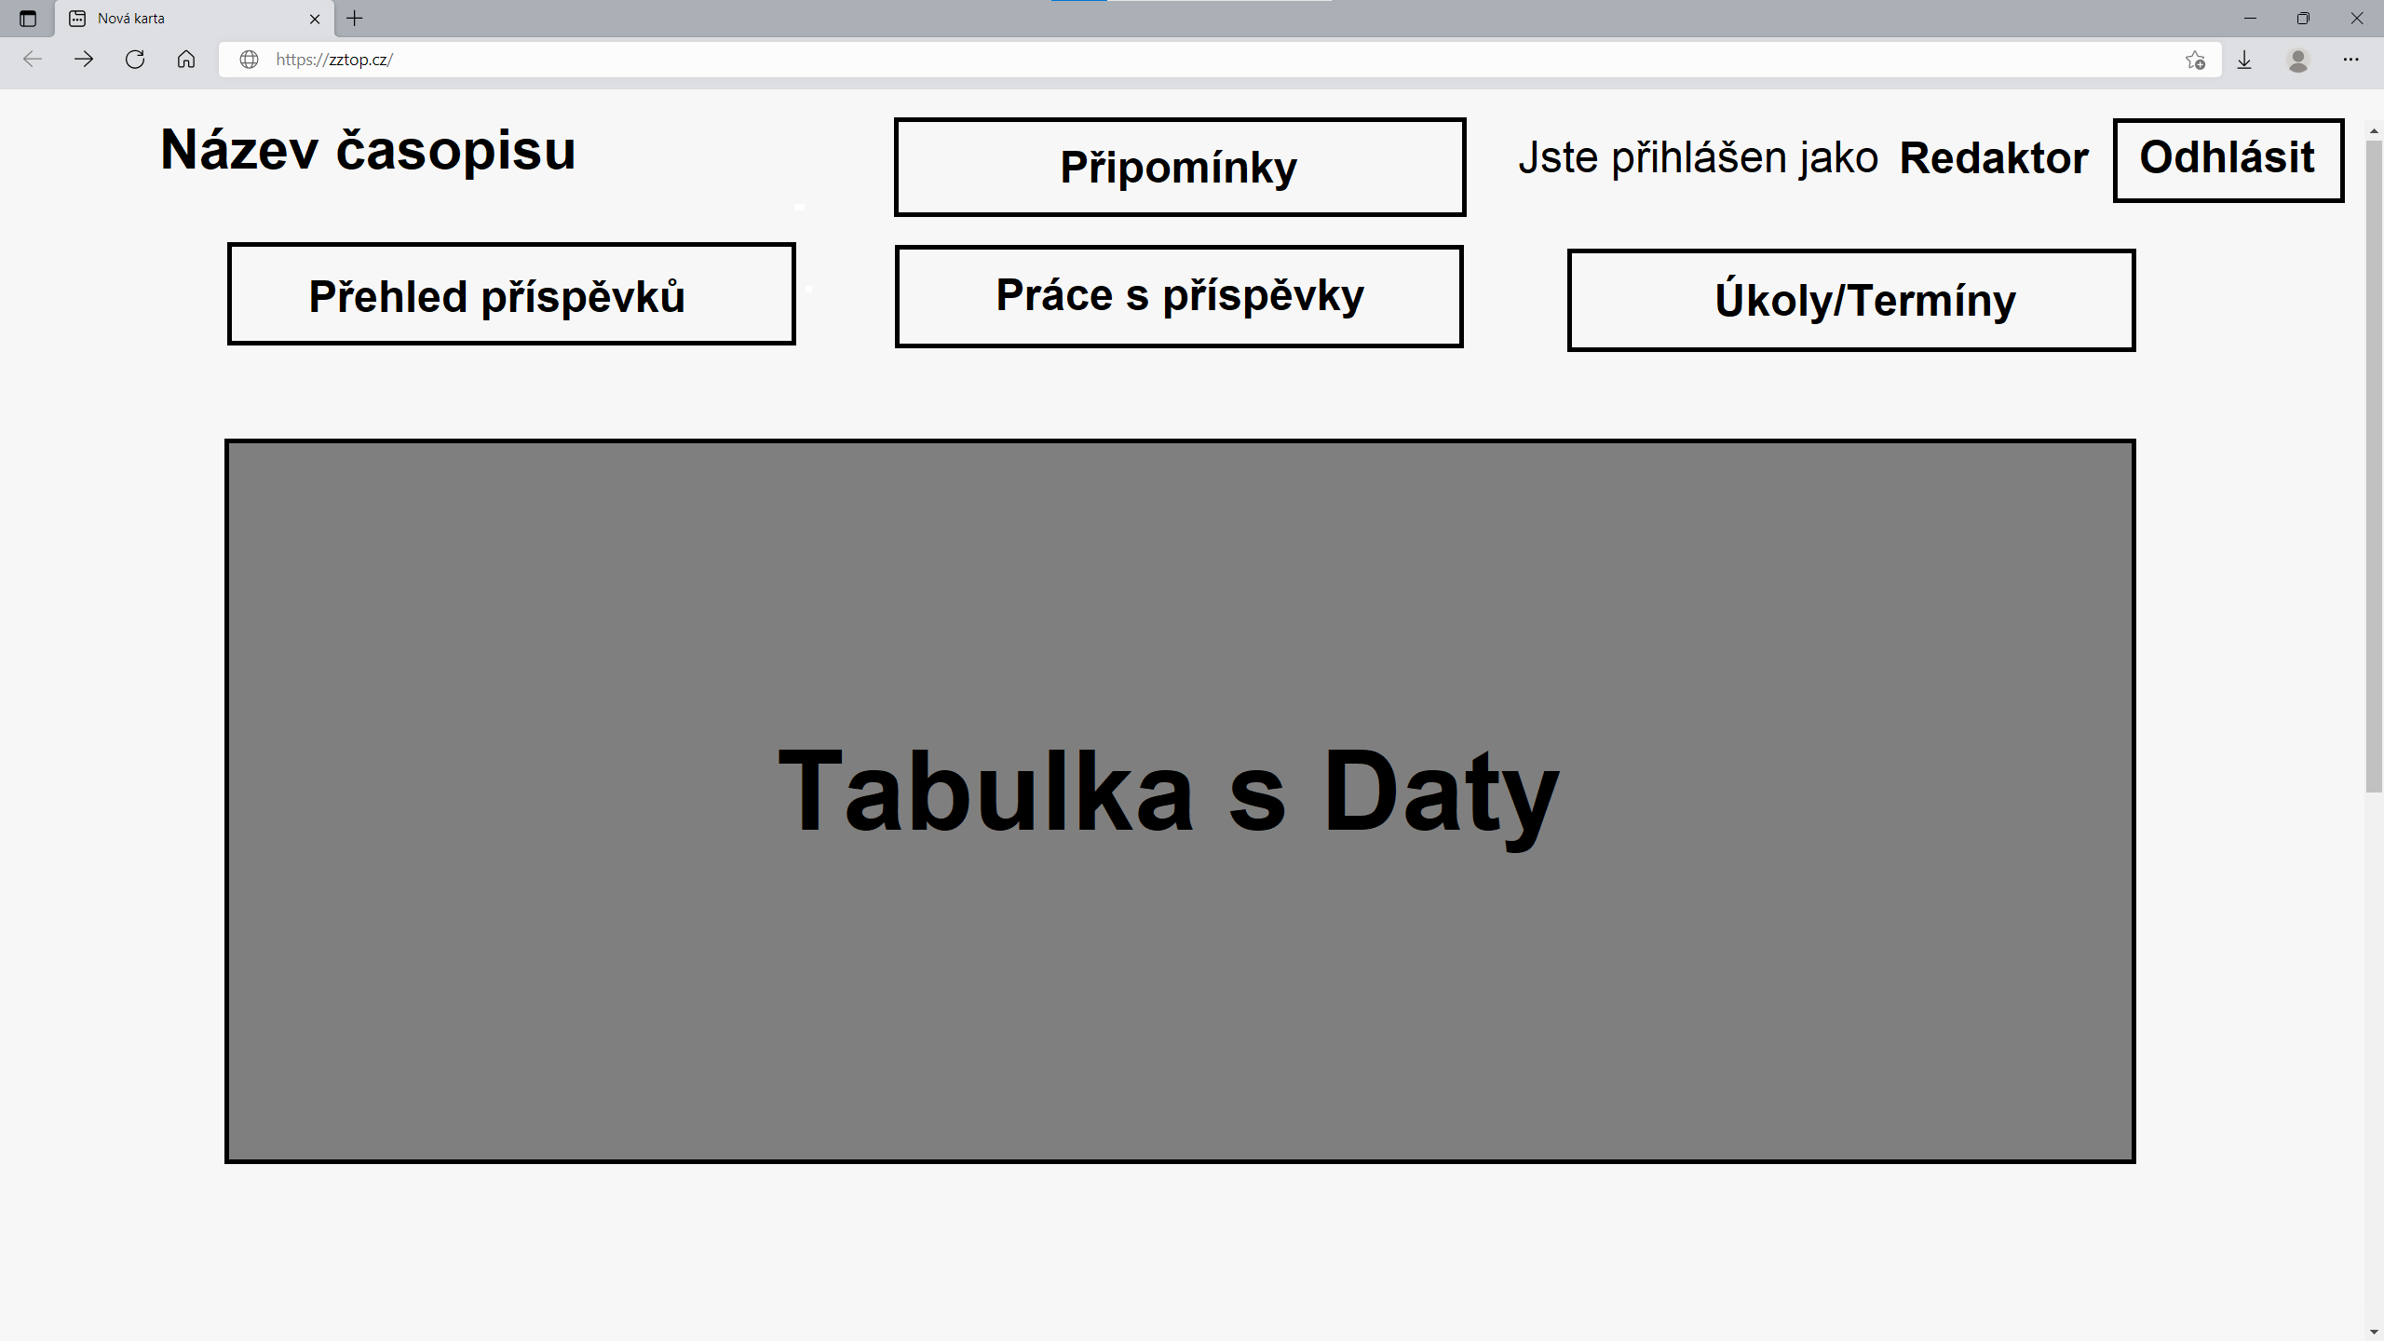
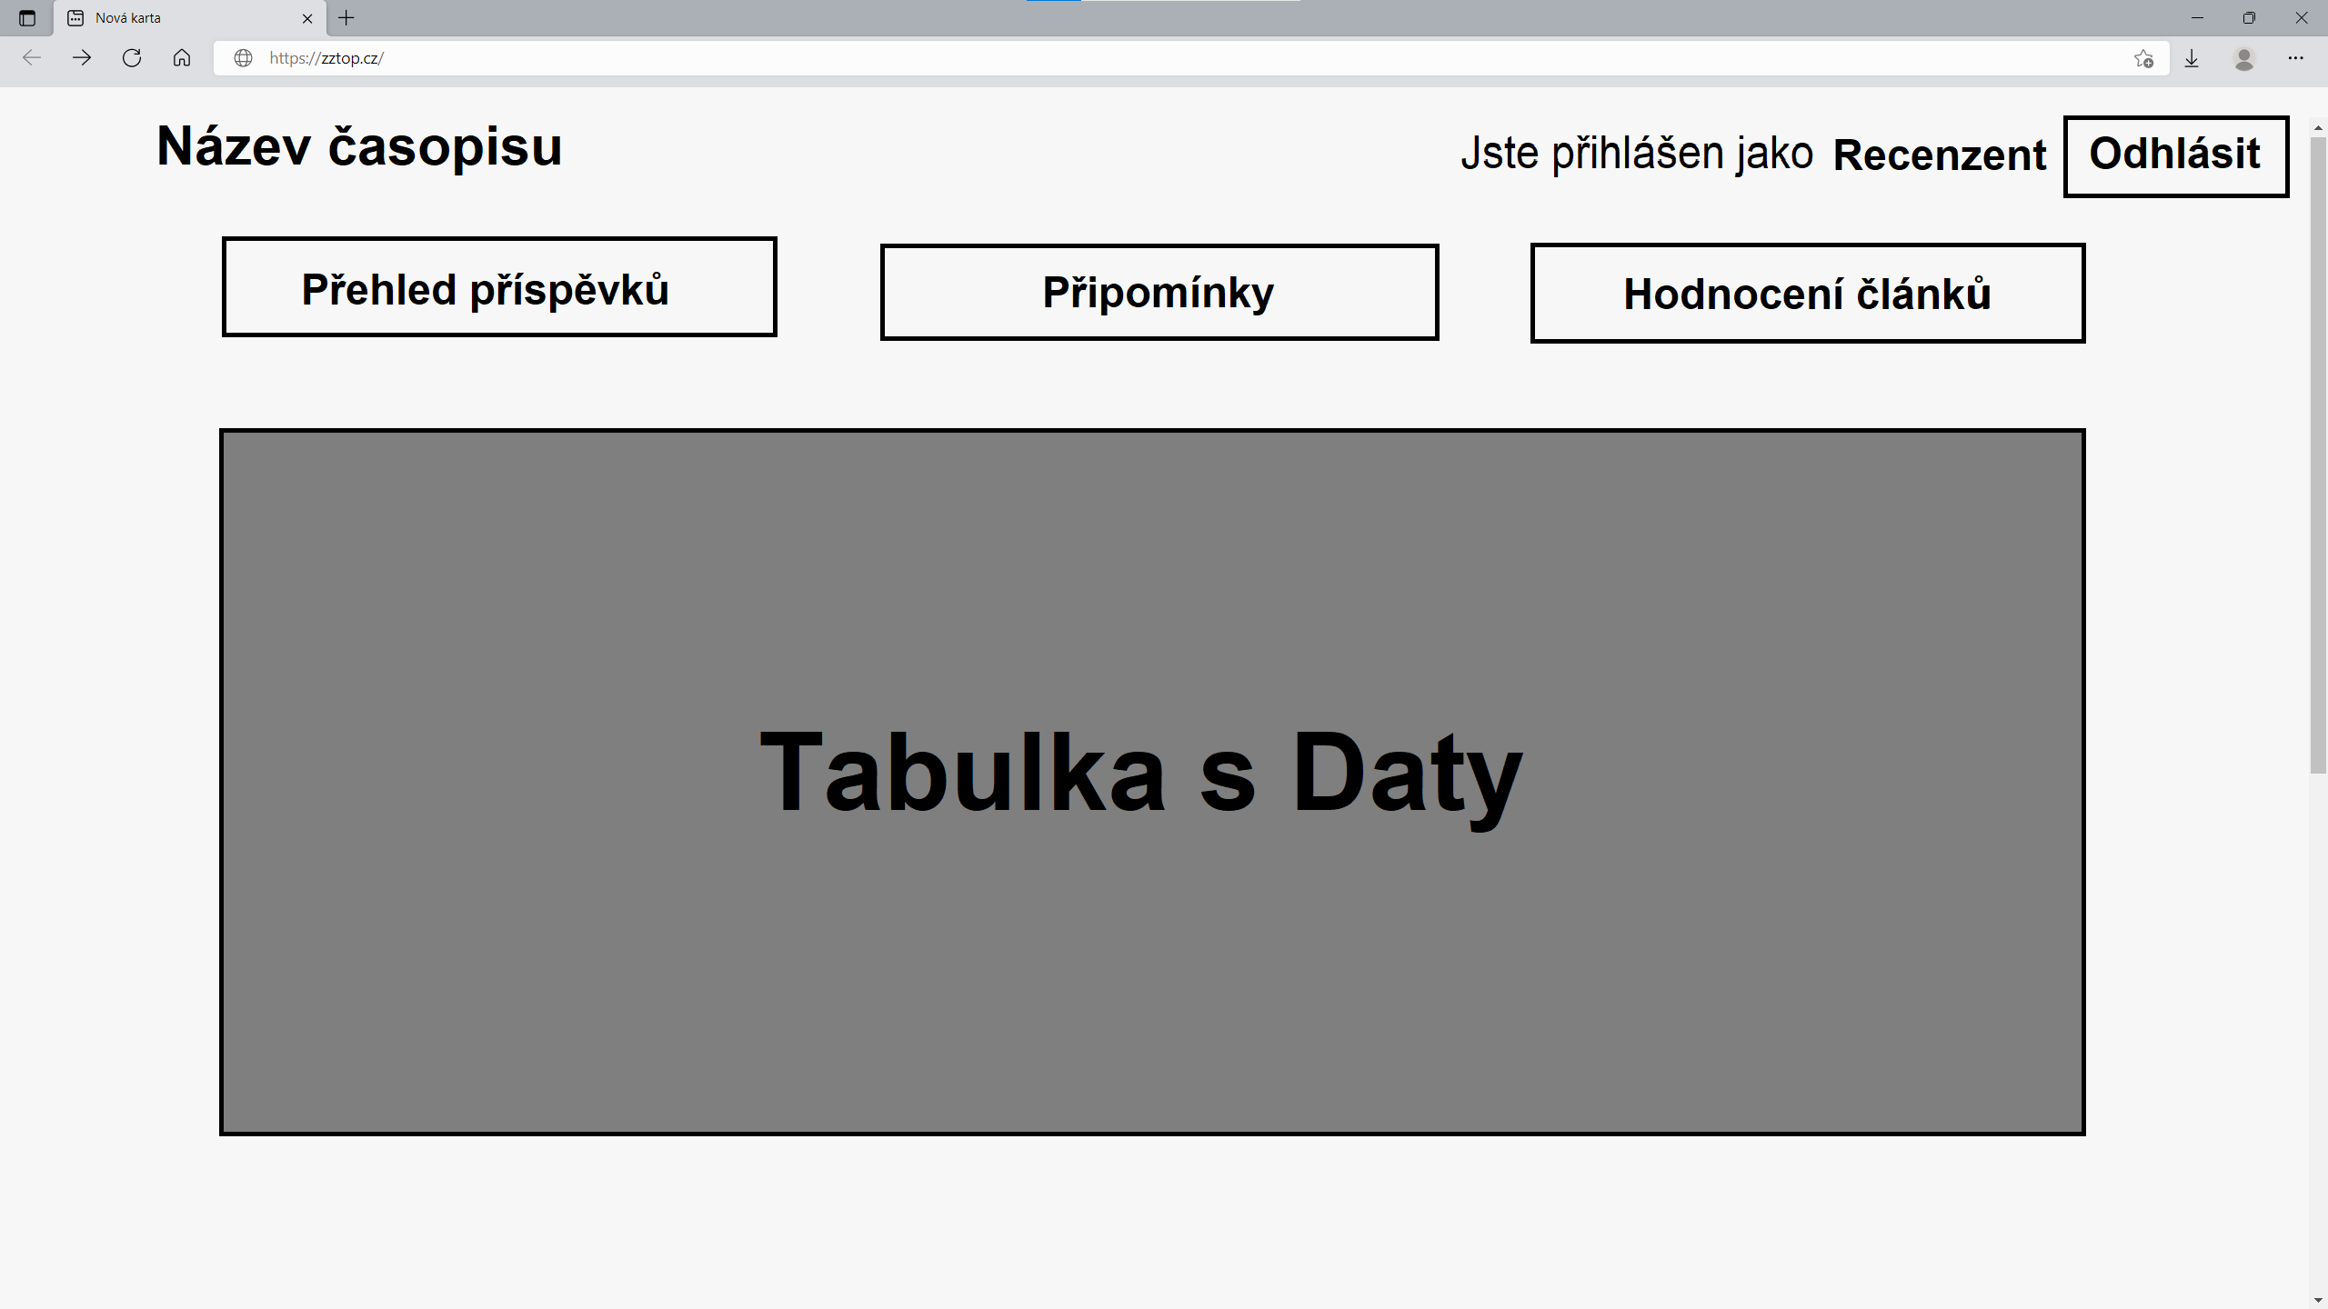
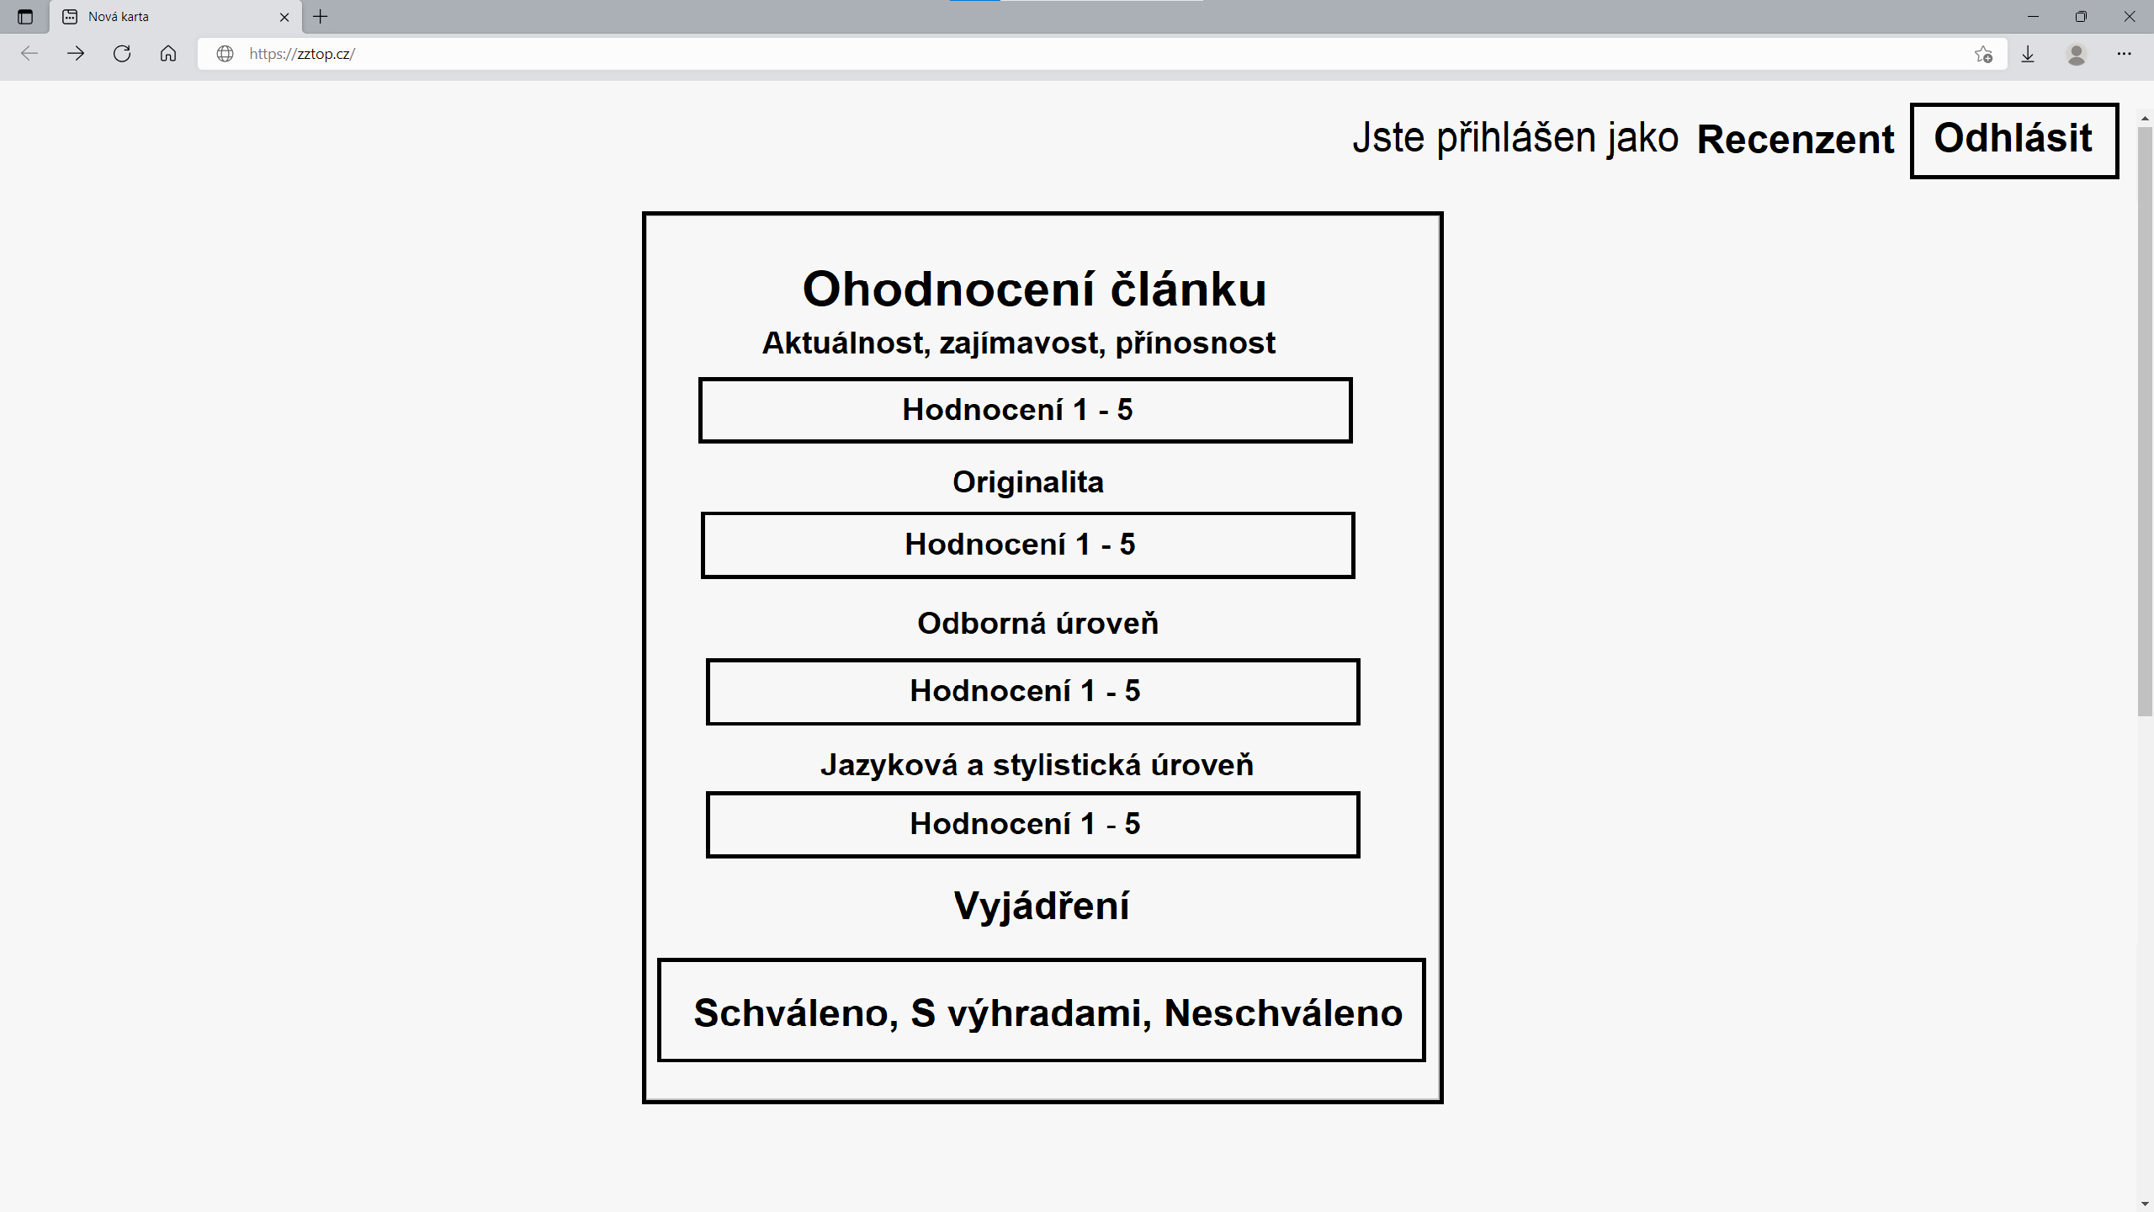
Stav projektu webové rozhraní

Slide 11
TÝMOVÉ NÁSTROJE SCRUMDESK
Přehlednost aplikace
Ikony uživatelů
Pomalé načítání
Výpadky aplikace

Slide 12
TÝMOVÉ NÁSTROJE github
Verzování
Dostupnost starých verzí
Potvrzování změn
Horší orientace pro začátečníky

Slide 13
TÝMOVÉ NÁSTROJE MS Teams
Mobilní platforma
Komunikace, soubory
Propojení s GitHub
Tasks, To do - nedostupné

Slide 14
Týmová spolupráce
Rychlá, efektivní komunikace
Využití týmu a zkušeností z předešlých předmětů

Slide 15
Plusy projektu
Komunikace s vyučujícím (PO, investor)
Komunikace v týmu

Slide 16
Prostor ke zlepšení
Získat nové členy
Málo času na projekt

Slide 17
děkujeme za pozornost dotazy?

